Slide 2
আজকের ক্লাশে সবাইকে স্বাগতম

Slide 3

উপস্থপনায়
আ.স.ম. তৌহিদুর রহমান
পিএইচ. ডি. গবেষক
সহকারী অধ্যাপক
জীববিজ্ঞান বিভাগ
বঙ্গবন্ধু কলেজ
বোয়ালমারি- ফরিদপুর
০১৭১৫-২৮০১০০

Slide 4
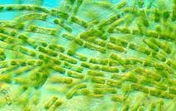

Slide 5


Slide 6
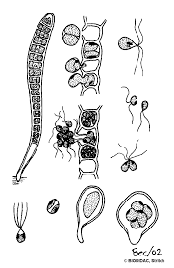
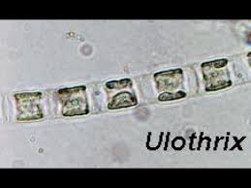

Slide 7
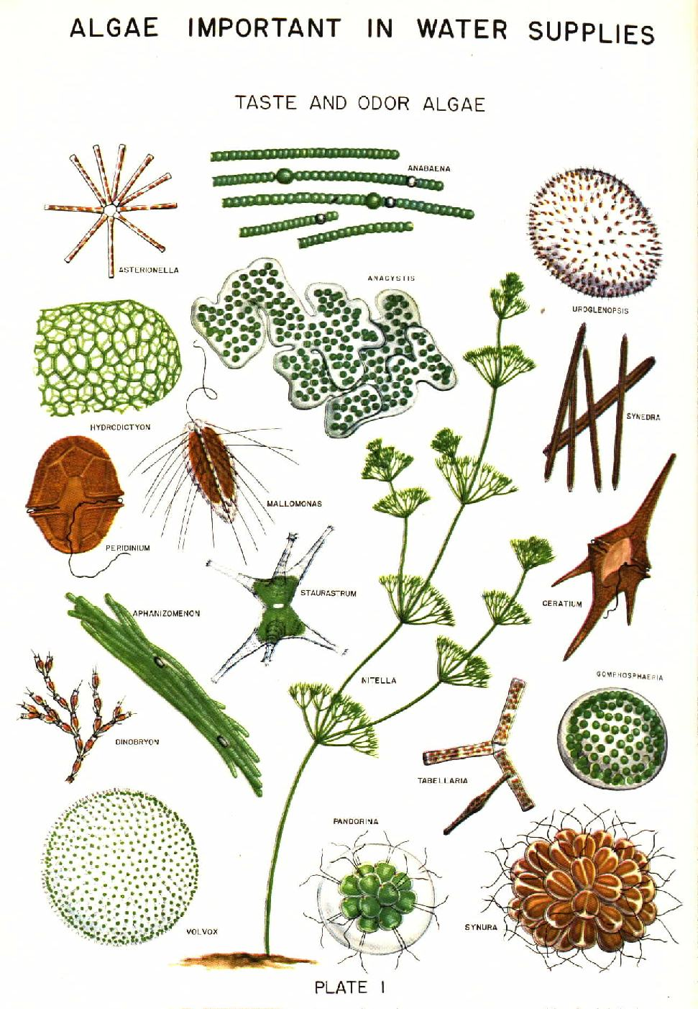
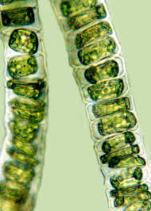
?

Slide 8
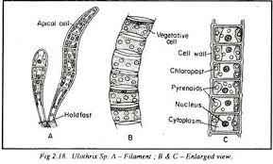
Ulothrix শৈবালের দৈহিক গঠন

Slide 9
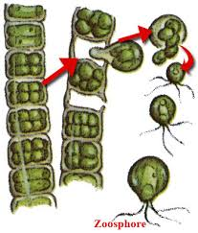
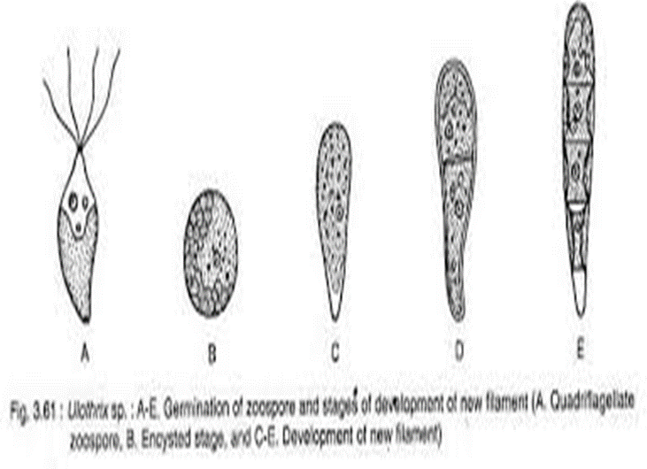
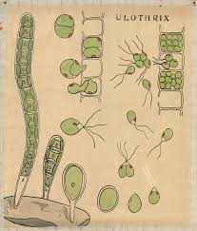
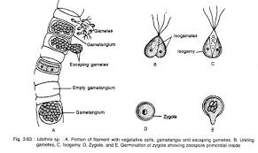
আযৌন- স্পোর সৃষ্টির মাধ্যমে
Ulothrix শৈবালের আযৌন জনন

Slide 10
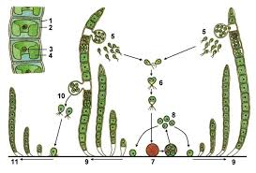
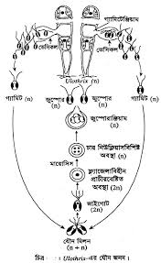
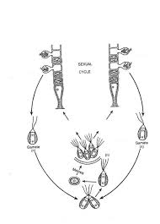
যৌন- আইসোগ্যামি
আযৌন- জুস্পোর
Ulothrix শৈবালের জনন পদ্ধতি

Slide 11
Ulothrix শৈবালের অর্থনৈতিক গুরুত্ব

Slide 12
বাড়ির কাজ
শৈবালের ৫টি বৈশিষ্ট্য
লিখে নিয়ে আসবে

Slide 13
সাহায়ক গ্রন্থ/সূত্র
জীববিজ্ঞান ১ম পত্র
-ড. মোহাম্মদ আবুল হাসান
ইন্টারনেট

Slide 14
ধন্যবাদ সবাইকে

